Slide 1
Continouns Integration
Patrycja Hajduga, Radosław Gala

Slide 2
Continous ....
1

Slide 3
Continous Integration
Proces ciągłej integracji polega na automatycznym uruchamianiu testów aplikacji tj. testów jednostkowcyh, testów integracyjnych, testów regresyjnych i funkcjonalnych dla każdej wprowadzonej zmiany. Dzięki zastosowaniu Continuous Integration (CI) programiści otrzymują natychmiastową informację czy ich zmiany w kodzie nie destabilizują pracy systemu oraz negatywnie wpływają na całą aplikację.
Notes:
Jakie testy możemy robić?

Slide 4
Continous Delivery
Proces ciągłego dostarczania polega na doprowadzeniu procedury wdrożenia oraz budowania aplikacji do poziomu pozwalającego na otrzymywaniu gotowych do wdrożenia paczek po każdej integracji nowej funkcjonalności. Continuous Delivery (CD) jest rozwinięciem procesu CI o przygotowanie przetestowanej paczki wdrożeniowej. Każda paczka musi być gotowa do wdrożenia na środowisko produkcyjne w dowolnym momencie.
Notes:
Paczka produkcyjna,
Symantec versioning

Slide 5

Continous Deployment
Nie ma pojęcia „Dzień Release-a”. To jest następny krok w dziale Continous... Każda zmiana, która przejdzie etapy weryfikacji. Nie ma ludzkiej interwencji podczas pipeline i jeżeli nie ma błędów nowa zmiana pojawia się na produkcji. Zmiana jest widoczna w ciągu paru minut na produkcji. Dostajemy przyspieszenie opinii zwrotnej od klientów.
Start release na produkcję:
Notes:
Bardzo ryzykowne ☺

Slide 6
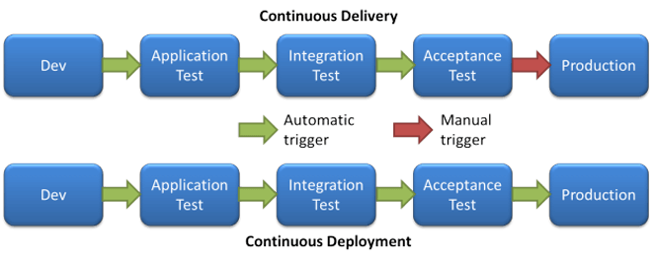
Delivery vs Deployment

Slide 7
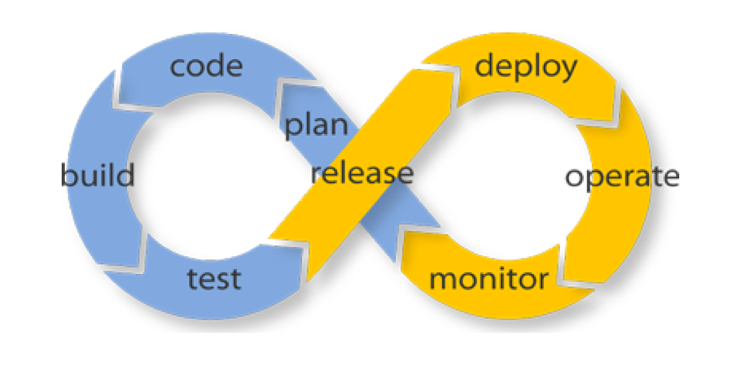

Slide 8
Build Serwer
2

Slide 9
Dlaczego używamy build serwera
Pojedyńcza konfiguracja
Wersje kompilatorów
Mamy wpływ co jest dodawane do naszej aplikacji
Pojedyńcze źródło prawdy
„U mnie działa/U mnie się buduje”

Slide 10
Kroki podczas typowego builda
Ściągnięcie kodu
Ściągniecie wszelkich zależności – artefakty
Budowanie aplikacji
Testowanie aplikacji (Unit/Integration)
Wygenerowanie artefaktów/paczek

Slide 11
Systemy pakietów/artefaktów
Skupia wiele biliotek w jedną spójną całość
Może działać niezależnie
Idealne dla mikroserwisów
Nuget, Maven, NPM
Symantec versioning https://semver.org/
MAJOR brak kompatybilności wstecznej,
MINOR dodane nowe funkcjonalności, zachowana kompatybilność wsteczna
PATCH poprawki błędów oprogramowania.

Slide 12
Statyczna Analiza Kodu
Działa bez uruchomienia kodu.
Security (CheckMarx)
Dług Techniczny (SonarQube)
Visual Studio:
Maintainability Index
Cyclomatic Complexity
Depth of Inheritance
Class Coupling
Lines of Code

Slide 13
Automatyzacja
3

Slide 14
Automatyzacja
Jest to dowolny zbiór skryptów/programów, który pozwoli automatycznie przetestować nasze oprogramowanie. Pozwala to na automatyczne potwierdzenie czy nasze oprogramowanie prawidłowo działa w określonych warunkach i wygenerowanie raportu z listą testów i ich rezultatem.

Slide 15
Dlaczego Automation
Lenistwo
Czas
AGILE
Pieniądze - Time to Market
Ilość - Poziom Skomplikowania
No Human
Notes:
LENISTWO – moje ulubione…
PIENIĄDZE – oszczędność czasu i pieniędzy w dłuższym okresie czasu
NO HUMAN - Człowiek za każdym razem może trochę inaczej odtwarzać test, co może diametralnie zmienić wyniki testów – testowanie oprogramowania graficznego – warstwy i tolerancja dla kliknięcia na obrazku – czasem trzeba to zrobić z dokładnością do jednego piksela. Człowiek nie jest w stanie odtwarzać poprawnie takich test casów. Przy testowaniu manualnym po znalezieniu błędu zawsze pierwsze pytanie jest czy test case został prawidłowo odtworzony
CZAS – bardzo szybki feedback z rezultatami testów. Daje to możliwość na szybkie wycofanie zmiany, która powoduje błędy. Im dłużej błąd jest w kodzie, tym drożej/dłużej trwa jego naprawa. Błędna implementacja jest przykrywana przez inne poprawki/implementacje. Inne moduły mogą zacząć używać naszego błędnego interfejsu
AGILE – when it’s done than it’s done – jeżeli trzeba powrócić do jakieś implementacji z poprzedniego sprintu oznacza to, że nie została ona poprawnie zrobiona albo mamy dług techniczny w produkcie. Ponowne testowanie oznacza, że musimy wracać co chwilę do jakiejś poprawki. Automatyzacja rozwiązuje ten problem.
ILOŚĆ – ilość testów / stopień skomplikowania naszego oprogramowania może spowodować, że testowanie ręcznie nie będzie możliwe w skończonym czasie. Wyobraźcie sobie, że macie 100 000 testów do wykonania przy 2-3 tygodniowym Sprincie.
TIME TO MARKET – każdy teraz dąży do jak najszybszego wypuszczenia produktu na rynek, aby otrzymać jak najszybciej zwrot z inwestycji, a także wstępne opinie od użytkowników czy idziemy w dobrą stronę z produktem.

Slide 16
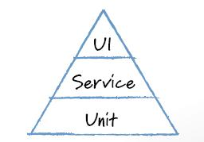
Początek Automatyzacji
Coś co najszybciej nam się zwróci – najczęściej tam gdzie popełniamy najwięcej błędów.
Od ogółu do szczegółu

Slide 17
Wybór środowiska do testów
Ze względu na oprogramowanie jakie testujemy
Ze względu na możliwości
Najczęściej nie znajdziemy frameworku który spełnia nasze wszystkie wymagania
Często musimy dużą część napisać samodzielnie. Duży koszt ale bardzo dobry zwrot z inwestycji
Notes:
Najlepiej jak znajdziemy frawmework który pozwala testować wszystkie komponenty systemu.
Bazy danych
Web / desktop
Ze względu na możliwości frameworku
Funkcjonalne
Performance – czy wiedzą.
Load – czy wiedza
Środowisko rozproszone - uruchamianie równoległe
Raportowanie
Podgląd wyników
Zarządanie testami
Zarządznie deploymentem i integracja z naszym obecnym środowikiem,

Slide 18
Czy wszystko automatyzujemy
To jest niemożliwe/nieopłacalne
Nie wszystko można zautomatyzować – np. usability, acceptance
Notes:
Mogą się zdarzyć scenariusze ze względu na architekturę oprogramowania lub inne czynniki, że testu nie opłaca się automatyzować. Często są to scenariusze od klienta z bardzo dziwną konfiguracją środowiska produkcyjnego.
Test wykonywany raz na parę miesięcy (licencje), ale musi być wykonany przed releasem.
Usability – look and feel użytkownika – dość niewymierne kryteria.

Slide 19
Deployment/Instalacja
Czym jest deployment
Startuje przed testami po kompilacji kodu
Te same skrypty do testów i do deploymentu na produkcję.

Slide 20
Build, Deploy, Tests, Destroy
Deploy
Tests
02
01
Keyword
03
Build
04
Destroy

Slide 21
Na co zwracać uwagę
Testowalność – dyskusja od samego początku prac nad oprogramowaniem
Niezależność testów - wynik testów nie może zależeć od ich kolejności albo innych czynników (np. innych testów)
Nie testować wszystkiego na raz w jednym teście
Testy też są programem.
Zmiany w testach synchronizowane ze zmianami w produkcie
Jeden source control – najlepiej w tej samej solucji
Data-driven
Testy nierozwijane przestają pełnić swoją rolę

Slide 22
Czego unikać
Niestabilności frameworku - on musi działać
Długich testow - to powinno być w performance testach lub load testach
Nie testować dużych obszarów funkcjonalności w jednym testcie
Record/Playback
Długiego uruchamiania środowiska
Niestabilności testów
Notes:
Framework nie może się zawieszać – automatyczna naprawa bez nadzoru. Nikt nie będzie kolejno wchodził na 200 maszyn i sprawdzał co się dzieje.
ludzie przestają patrzeć w testy jeżeli uważają że one nie są stabilne – błąd to błąd

Slide 23
Kiedy puszczać testy
Po każdej zmianie – idealnie niepoprawna zmiana jest automatycznie wycofywana.
Ze względu na czas trwania testów można rzadziej.
Można wydzielić Smoke Test suite.
Co najmniej raz na dobę puszczać wszystko – rano powinny być wyniki testów.
Nawet jak nie ma zmian w kodzie – raz dziennie.
Testy niepuszczane zaczynają zwracać błędy.

Slide 24
Miary automatyzacji – Code Coverage
Pozwala zmierzyć stopień automatyzacji
To nie jest jedyny pomiar
Rodzaje:
Functional coverage
Branch coverage
Condition coverage.
Złożoność cyklomatyczna

Slide 25


Patrycja Hajduga
patrycja.hajduga@kldiscovery.com
Radosław Gala
radoslaw.gala@kldiscovery.com

